Slide 1
Diagnostic challenges and dilemas in NEN medicine
MUDr. Michaela Hándlová
Onkologické oddělení
Nemocnice České Budějovice a.s.
Prezentace vznikla za podpory firmy Ipsen Pharma s.r.o.

Slide 2
Diagnóza závisí na:
‣ Histopatologie
‣ Imunohistochemie
‣ chromogranin A, synaptofysin, NSE, proliferační aktivita, grade
‣ Biochemické markery
‣ chromogranin A, HIAA, NSE, histamin, gastrin, glukagon , inzulín, somatostatin
‣ Genetika
‣ MEN 1, MEN 2, von Hippel –Lindau
‣ Druhé čtení
‣ Klinika
‣ hot- flush, průjem, dušnost
Aurel Perren: Are we sure, that it is NEN? The importance of histopathology review by a NEN expert pathologist

Slide 3
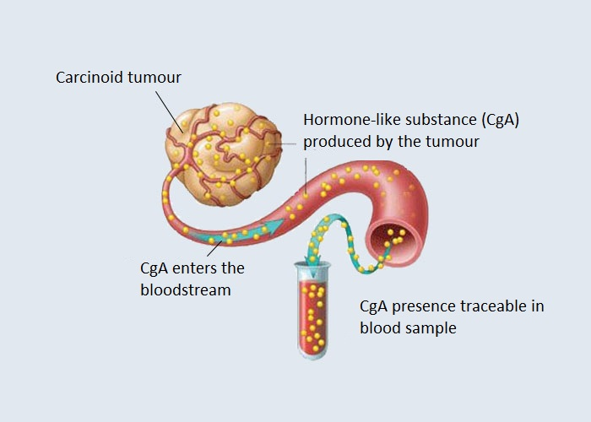
Biochemické markery
Chromogranin A
Kyselina hydroxyindoloctová
Staffan Welin:NET biomarkers: How do I interpret 5 HIAA/Chromogranin A increase in small intestinal NET.

Slide 4
Chromogranin A
kyselý glykoprotein, tvoří obsah neurosekrečních granul
nejvíce využívaný marker u NEN
senzitivita a specifita 67-93%
hodnota koreluje s rozsahem a prognózou onemocnění
Staffan Welin:NET biomarkers: How do I interpret 5 HIAA/Chromogranin A increase in small intestinal NET.

Slide 5
Chromogranin A
Odběr: periferní krev
Falešná pozitivita
‣ inhibitory protonové pumpy
‣ nutno odsadit 3-4 týdny před odběrem
‣ možno H2 inhibitory(famotidin)
‣ srdeční selhání
‣ renální selhání
Staffan Welin:NET biomarkers: How do I interpret 5 HIAA/Chromogranin A increase in small intestinal NET.

Slide 6
KYSELINA HYDROXYINDOLOCTOVÁ
Historicky základní marker
Metabolit serotoninu
Vysoká specifita (100%), nízká senzitivita(35%)
Vhodný pro primární diagnostiku, ne pro sledování a hodnocení odpovědi na léčbu
Staffan Welin:NET biomarkers: How do I interpret 5 HIAA/Chromogranin A increase in small intestinal NET.

Slide 7
KYSELINA HYDROXYINDOLOCTOVÁ
odběr: 24hod sběr moči
3-4 dny před speciální dieta( omezit kiwi, banány, avokádo, ořechy, rajčata…)
Lékové interakce
‣ zvýšená koncentrace: acetanilide, fenacetin, glyceryl guaiakolát, cisplatina, FTU
‣ snížená koncentrace: heparin, levodopa, methyldopa, tricyklická antidepresiva, inhibitory MAO
Staffan Welin:NET biomarkers: How do I interpret 5 HIAA/Chromogranin A increase in small intestinal NET.

Slide 8
Hodnocení léčebné odpovědi
RECIST kritéria
U meta jater upřednostnit MRI než CT vyšetření
Komparace s vhodným předešlým přešetřením
Clarisse Dromain, Anja Rinke:Imagin (cross- sectional and molecular): How do I interpret RECIST, non-RECIST progression and PERCIST progression

Slide 9
Hodnocení léčebné odpovědi
Dle RECIST SD ne vždy indikace k pokračování léčby
‣ progrese nesledované léze
‣ neefektivní léčba pomalu rostoucích nádorů
‣ netolerance léčby, ukončení léčby
‣ Dle RECIST PD, není vždy nezbytná změna léčby
‣ pseudoprogrese
‣ klinicky irelevantní
Pseudoprogrese
‣ PPRT: v důsledku zánětu( edému), vyvolané zářením, zvětšení léze o 10% po 6
týdnech
‣ Stabilizace – Progrese – Pseudoprogrese
‣ vhodné posouzení individuálně s radiologem
Clarisse Dromain, Anja Rinke:Imagin (cross- sectional and molecular): How do I interpret RECIST, non-RECIST progression and PERCIST progression

Slide 10
DĚKUJI ZA POZORNOST

